Slide 1
Rendimiento
- Ana Esmeralda Rodriguez Rodriguez
- Alejandro de Anda Martín
- José Partida Padilla

Slide 2
Descripción
Analizar las oscilaciones que se presentan a lo largo de una cuerda que se encuentra fija en ambos extremos, determinando una relacion entre la lonjitud de onda y la longitud de la cuerda.

Slide 3
Objetivo General
Calcular el rendimiento y la volatilidad de la inversión dependiendo la tasa de interés, Tasa de préstamo y Monto inicial.

Slide 4
Objetivos Especificos
Determinar la tasa de rendimiento
Obtener el monto final de la inversión
Conocer la volatilidad de la inversión

Slide 5
Modelo que representa el problema
.

Slide 6
Simulaciones
Seleccionamos un monto inicial y le agregamos una cantidad prestada con la tasa de préstamo, a este valor sumado le llamamos monto disponible el cual se invirtió y dependiendo del rendimiento de bolsa fue el valor del subtotal. Al tener el subtotal le restamos la tasa de interés de nuestro préstamo para obtener el monto final. Al final obtuvimos la tasa de rendimiento con los valores del monto final y el monto inicial.
Primero se hizo con un rendimiento de bolsa de 12%, después se uso monte-carlo para obtener números aleatorios con una media de 12 y una desviación estándar de .20

Slide 7
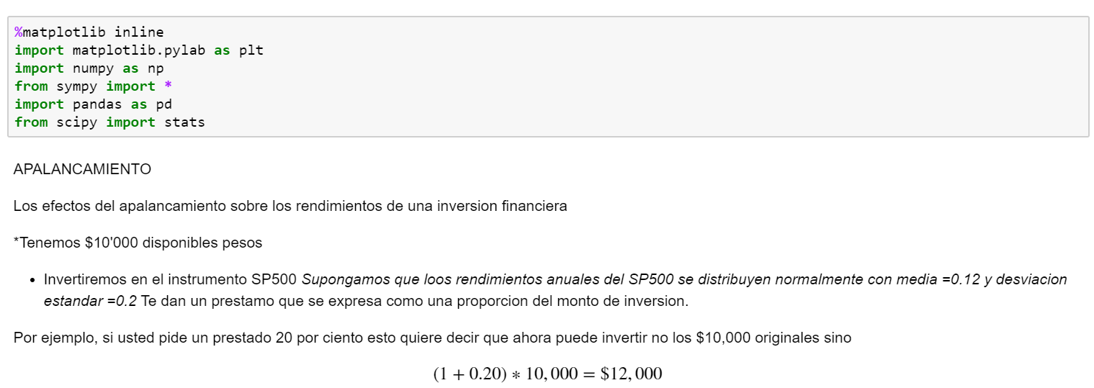

Slide 8
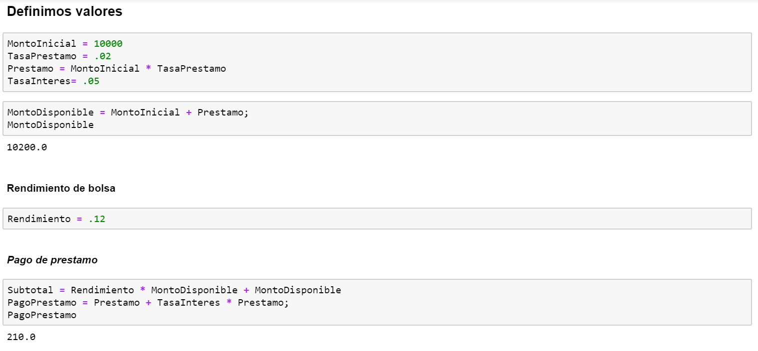

Slide 9
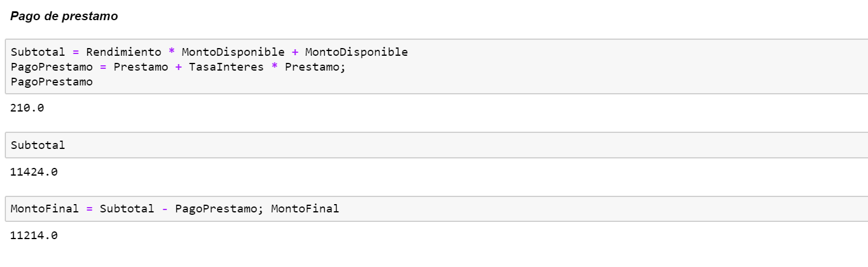

Slide 10
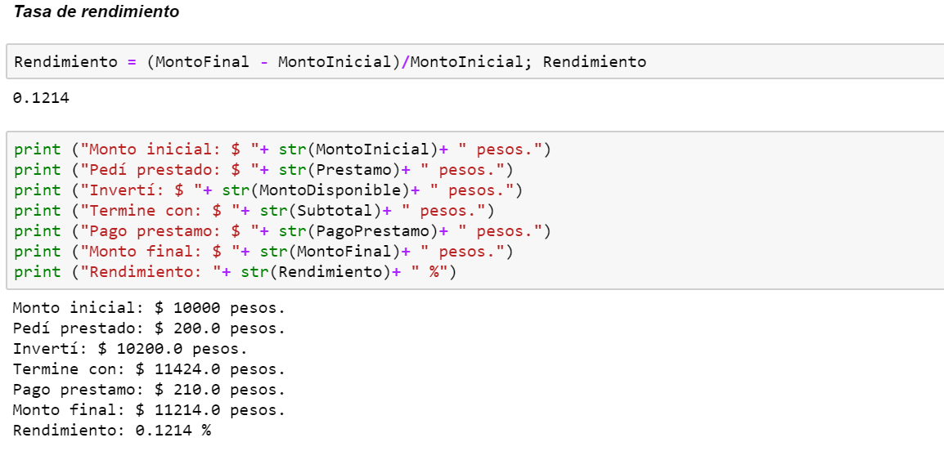

Slide 11
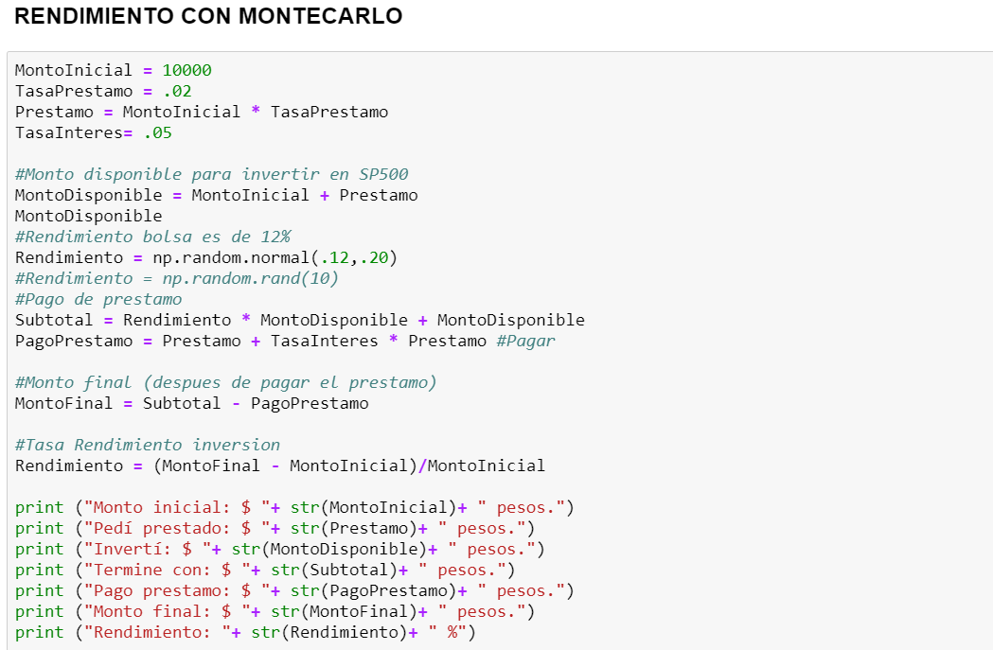
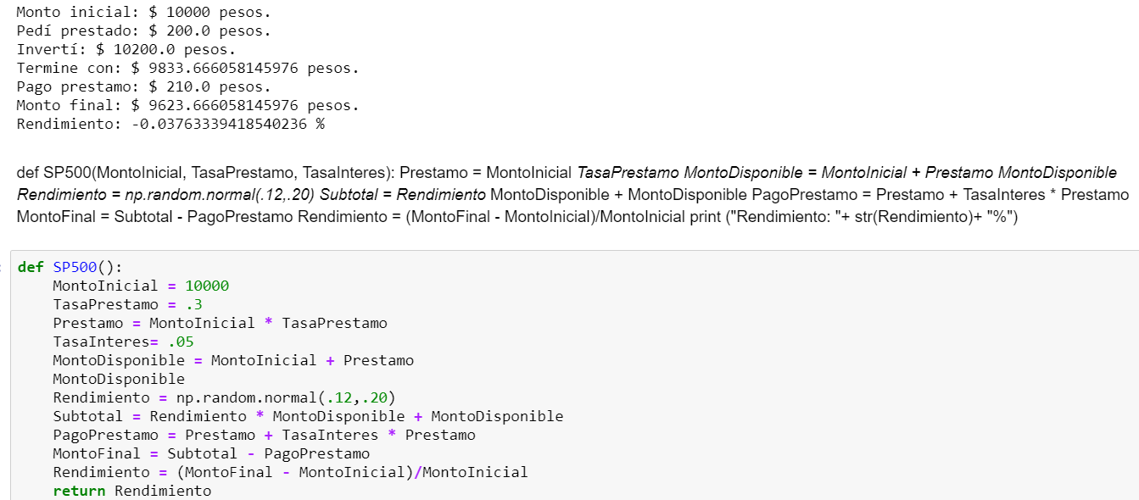

Slide 13
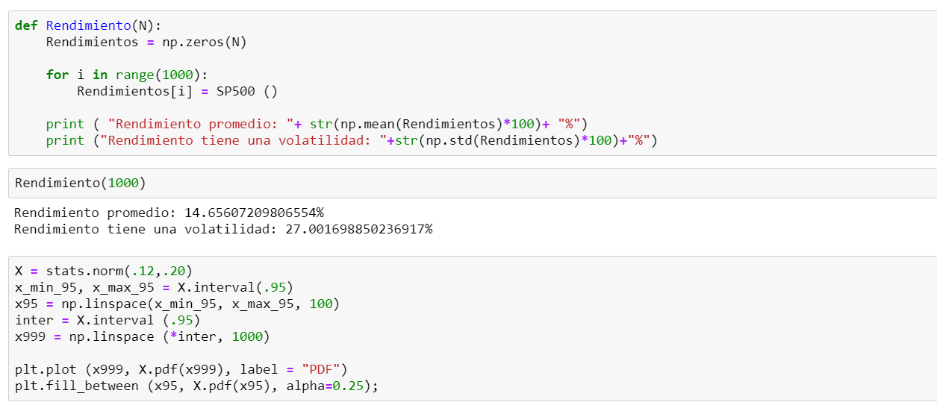

Slide 14
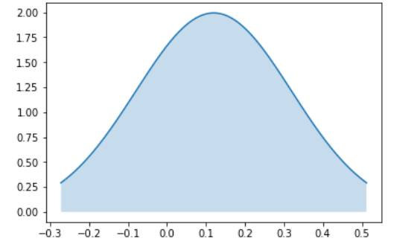

Slide 15
Conclusiones
Usando una distribución normal en el rendimiento la volatilidad es menor.

Slide 16
Bibliografía
Morales, V. V. (Marzo de 2012). Economipedia.
Obtenido de http://economipedia.com/definiciones/apalancamiento-financiero.html

